Slide 1
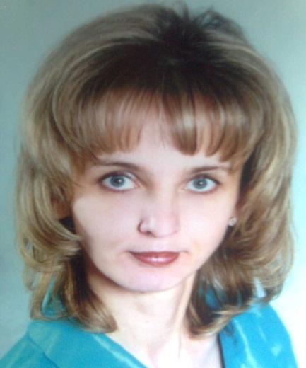
Из опыта работы преподавателя – организатора ОБЖ МБОУ « СОШ№7»
« Подготовка учащихся к олимпиадам по основам безопасности жизнедеятельности.»

Slide 2
Цель олимпиад – это ознакомление учащихся с задачами предметных уровней и предоставление возможности сравнить свои успехи в изучении областей науки с успехами своих ровесников.

Slide 3
Участие школьников в олимпиадах
дает возможность школьникам и их учителям защищать честь своей школы;
создает ситуацию успеха, поднимает интерес учащихся к изучению предмета;
некоторые олимпиады проходят в том же тестовом формате, что и ЕГЭ, предоставляя учащимся возможность за несколько лет освоить данную форму тестирования;

Slide 4
по итогам проведения олимпиады учителя, ученики и их родители могут ознакомиться с результатами всех участников по нескольким критериям: по классам, по регионам, по населенным пунктам, узнать свой результат и сравнить его с лучшим;
каждый участник имеет возможность получить диплом призера или победителя, сертификат для школьного портфолио, которые могут послужить лишним «козырем» при поступлении в ВУЗ.

Slide 5
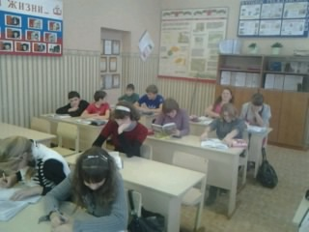
Эффективность подготовки к олимпиаде
подготовка к олимпиаде должна быть систематической, начиная с начала учебного года;
курсы по выбору целесообразнее использовать не для обсуждения вопросов теории, а для развития творческих способностей детей;
индивидуальная программа подготовки к олимпиаде для каждого учащегося, отражающая его специфическую траекторию движения от незнания к знанию, от практики до творчества;

Slide 6
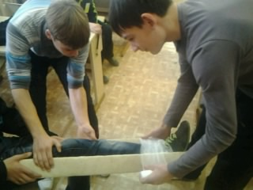
использование диагностического инструмента (например, интеллектуальные соревнования по каждому разделу программы по предмету);
уделить внимание совершенствованию и развитию у детей экспериментальных навыков, умений применять знания в нестандартной ситуации, самостоятельно моделировать свою поисковую деятельность при решении экспериментальных задач;

Slide 7
Главное при подготовке к олимпиаде, заинтересовать ребят этим соревнованием, включить элементы подготовки в уроки, во внеурочную и внеклассную работу.

Slide 8
Для успеха на олимпиаде необходимы и некоторые специальные типы одарённости. Всем одарённым детям свойственна потребность в знаниях. Главная задача родителей и учителей – вовремя заметить проявление талантливости у детей, заметить «искорку любознательности», создать условия для их развития.

Slide 9
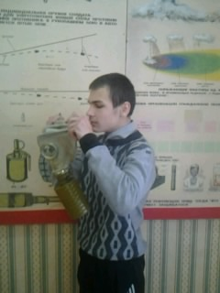
Рекомендую коллегам проводить консультации, конференции, выставки книг, которые рекомендуется прочесть, беседы, сопровождающиеся показом презентаций, экскурсии. Важно продумать план подготовки к олимпиаде и в него включить перечень мероприятий, которые нужно спланировать и выполнить.

Slide 10
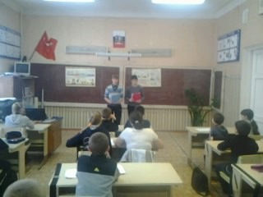
Старшеклассники, проводящие под руководством учителя внеклассное мероприятие, составляют и «жюри» конкурса. Один из них читает вопросы, второй внимательно следит за тем, кому первому предоставить слово, третий фиксирует отвечающих и правильные ответы.

Slide 11
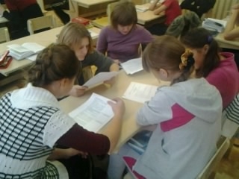
Для подготовки к олимпиадам полезны и викторины. В различные викторины, кроме устных вопросов, можно включить и письменные.
Использование информационных технологий,
творческих задач, решение олимпиадных задач прошлых лет, творчество преподавателя.

Slide 12
Успехи моих учеников вселяют в меня оптимизм.

Slide 13
Спасибо за внимание

